Slide 1
Кафедра «Управление и защита информации»
Учебная дисциплина:
Программирование и основы алгоритмизации
(ПиОА-3)
Курс лекций. Раздел «Автоматизация Word»
Сафронов А.И.
Москва – 2024 г.

Slide 2
Обнаружение и перенос библиотеки
Microsoft Word в проект

Slide 3
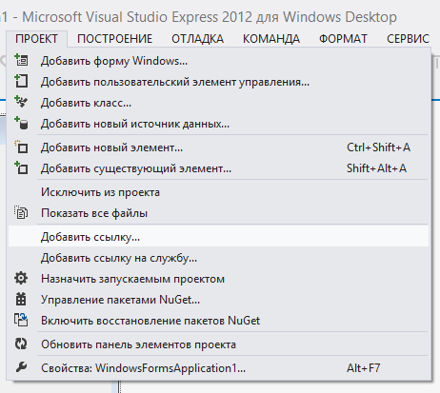
Обнаружение и перенос библиотеки Word
1. В меню «Проект» перейти к диалоговому окну «Добавить ссылку…»*.
* фрагмент Visual Studio 2012.

Slide 4
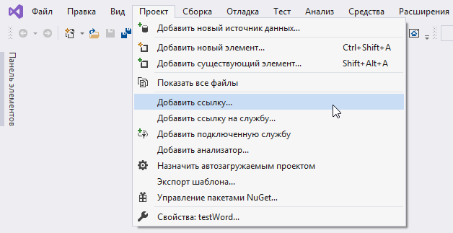
Обнаружение и перенос библиотеки Word
1. В меню «Проект» перейти к диалоговому окну «Добавить ссылку…»*.
* фрагмент Visual Studio 2019.

Slide 5
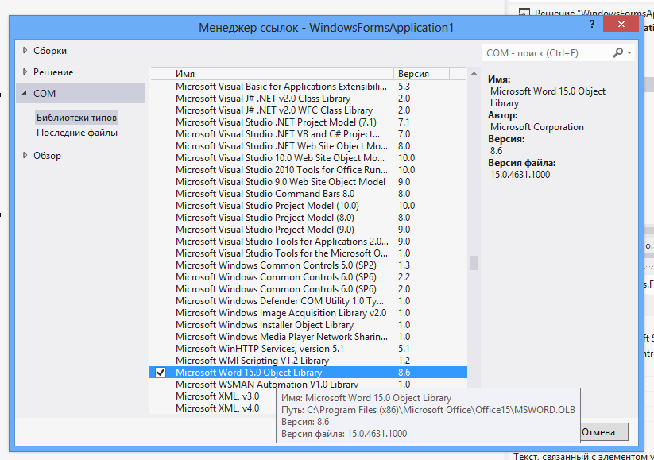
Обнаружение и перенос библиотеки Word
2. В открывшемся окне переключиться на вкладку «COM».
3. Найти в списке компонент, содержащий слова «Microsoft Word».
4. Определить путь к соответствующей библиотеке по всплывающему tool-tip’у или в одном из столбцов диалогового окна.
* фрагмент Visual Studio 2012.

Slide 6
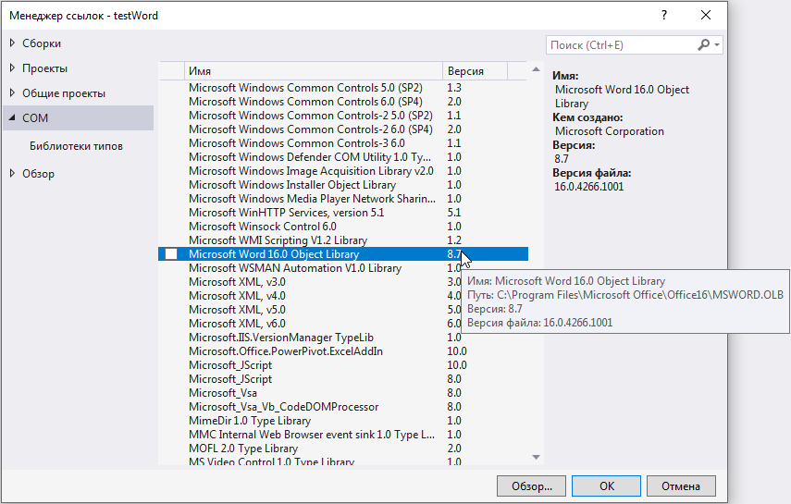
Обнаружение и перенос библиотеки Word
2. В открывшемся окне переключиться на вкладку «COM».
3. Найти в списке компонент, содержащий слова «Microsoft Word».
4. Определить путь к соответствующей библиотеке по всплывающему tool-tip’у или в одном из столбцов диалогового окна.
* фрагмент Visual Studio 2019.

Slide 7
Обнаружение и перенос библиотеки Word
Нужным файлом может оказаться «MSWORD.OLB», который находиться, например, в
«\Program Files\Microsoft Office\Office14\»
или
«\Program Files\Microsoft Office\Office15\»
или
«\Program Files\Microsoft Office\Office16\».
Важно, чтобы число, указанное после слова «Office» (это кодовая версия Microsoft Office), было не старше того, которое будет указано на компьютере, где планируется последующая эксплуатация приложения.

Slide 8
Обнаружение и перенос библиотеки Word
В том случае, если известно, что на компьютере пользователя установлена более ранняя версия Office по сравнению с установленной на компьютере разработчика, то не лишним шагом будет предварительное копирование этого файла с компьютера пользователя.
Полезная информация относительно соответствия рабочих версий пакетов Microsoft Office следующая:
Office 11 – Microsoft Office 2003;
Office 12 – Microsoft Office 2007;
Office 14 – Microsoft Office 2010;
Office 15 – Microsoft Office 2013;
Office 16 – Microsoft Office 2016;

Slide 9
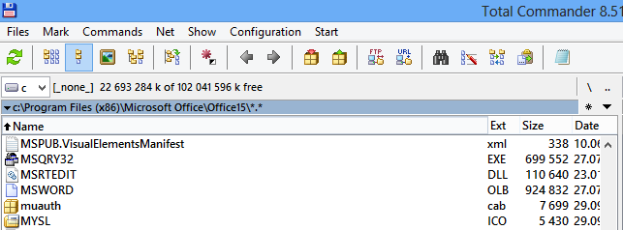
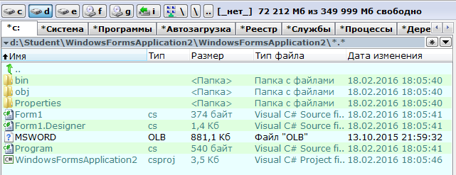
Обнаружение и перенос библиотеки Word
5. Найти по определённому пути библиотеку «MSWORD.OLB».
6. Скопировать библиотеку в директорию с разрабатываемой оболочкой.

Slide 10
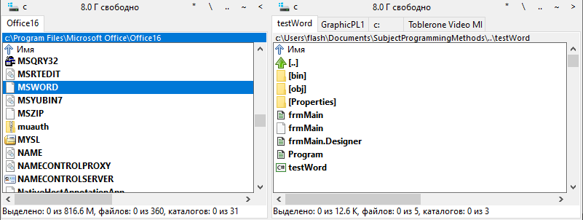
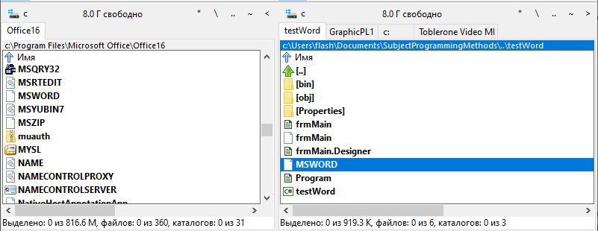
Обнаружение и перенос библиотеки Word
5. Найти по определённому пути библиотеку «MSWORD.OLB».
6. Скопировать библиотеку в директорию с разрабатываемой оболочкой.

Slide 11
Подключение библиотеки Microsoft Word к решению

Slide 12
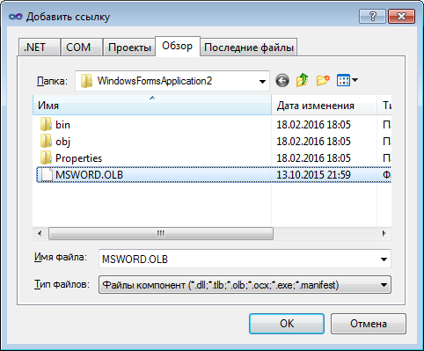
Подключение библиотеки Word
1. В меню «Проект» перейти к диалоговому окну «Добавить ссылку…».
2. В открывшемся окне переключиться на вкладку «Обзор».
3. Выбрать библиотеку Word и подтвердить выбор нажатием на кнопку ОК.
* фрагмент Visual Studio 2010.

Slide 13
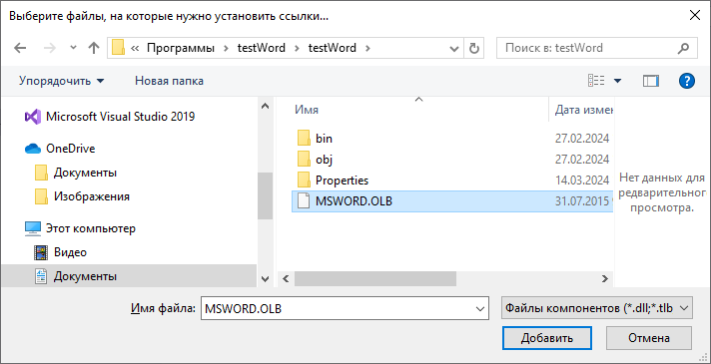
Подключение библиотеки Word
1. В меню «Проект» перейти к диалоговому окну «Добавить ссылку…».
2. В открывшемся окне переключиться на вкладку «Обзор».
3. Выбрать библиотеку Word и подтвердить выбор нажатием на кнопку ОК.
* фрагмент Visual Studio 2019.

Slide 14
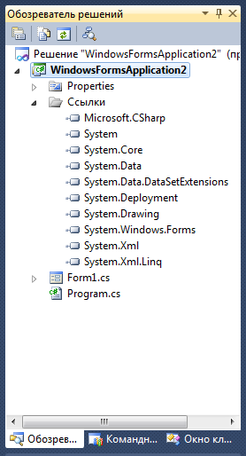
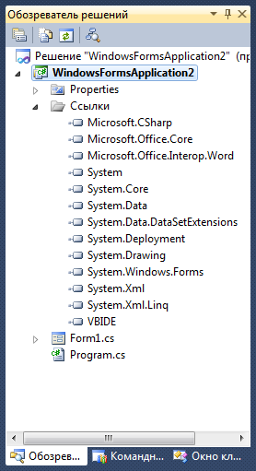
Подключение библиотеки Word
4. В обозревателе решений развернуть папку «Ссылки» и убедиться в подключении указанной библиотеки (Microsoft.Office.Core, Microsoft.Office.Interop.Word, VBIDE)
до после
* фрагмент Visual Studio 2010.

Slide 15
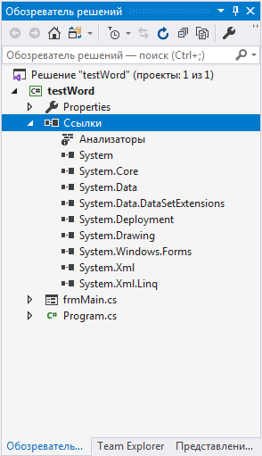
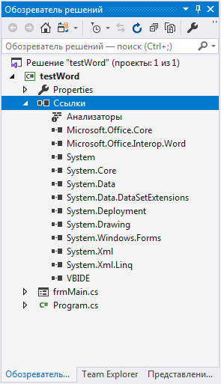
Подключение библиотеки Word
4. В обозревателе решений развернуть папку «Ссылки» и убедиться в подключении указанной библиотеки (Microsoft.Office.Core, Microsoft.Office.Interop.Word, VBIDE)
до после
* фрагмент Visual Studio 2019.

Slide 16
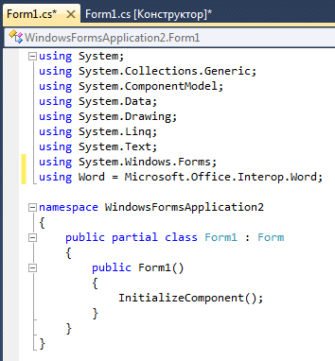
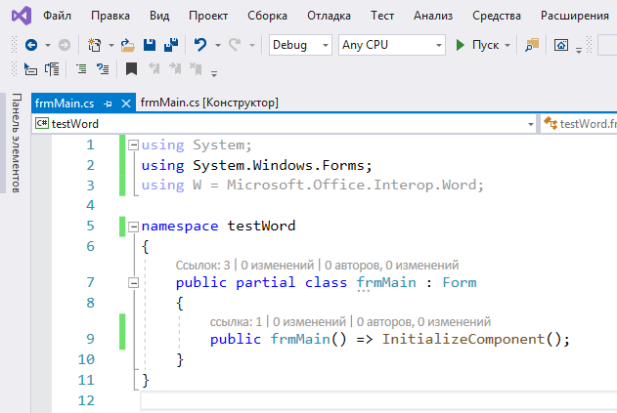
Подключение библиотеки Word
5. Прописать в разделе подключаемых к решению модулей using следующий:
Microsoft.Office.Interop.Word.
Для удобства обращения к модулю присвоить его переменной, например, Word.
* фрагмент Visual Studio 2010.
* фрагмент Visual Studio 2019.

Slide 17
Что такое документ Microsoft Word
с позиции разработчика

Slide 18
Документ Word с позиции разработчика

Slide 19
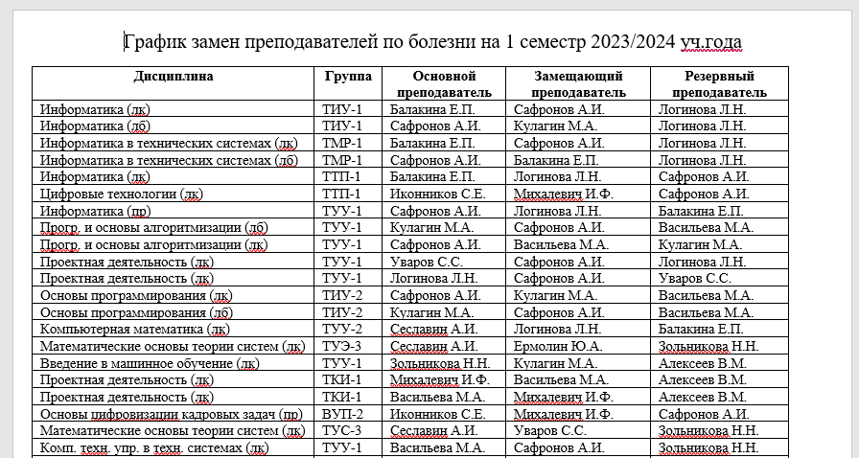

Документ Word с позиции разработчика

Slide 20
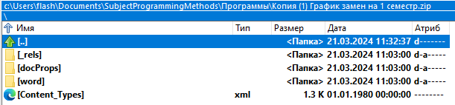


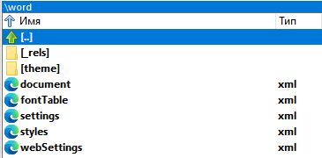
Документ Word с позиции разработчика

Slide 21
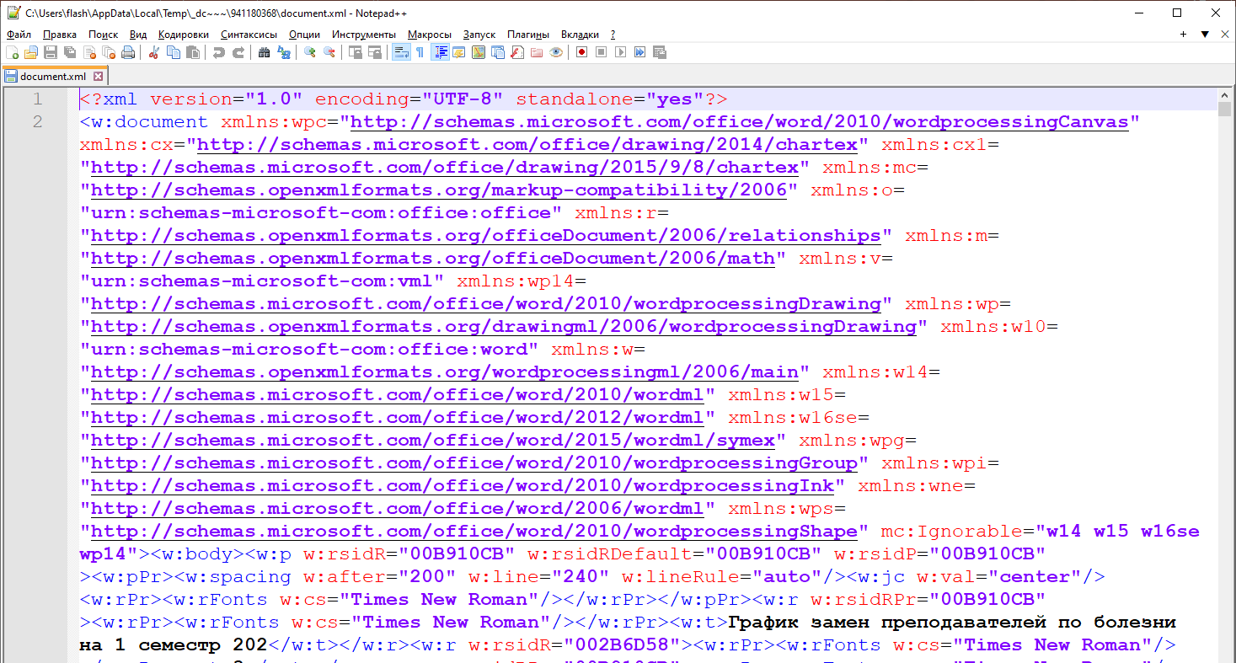
Документ Word с позиции разработчика

Slide 22
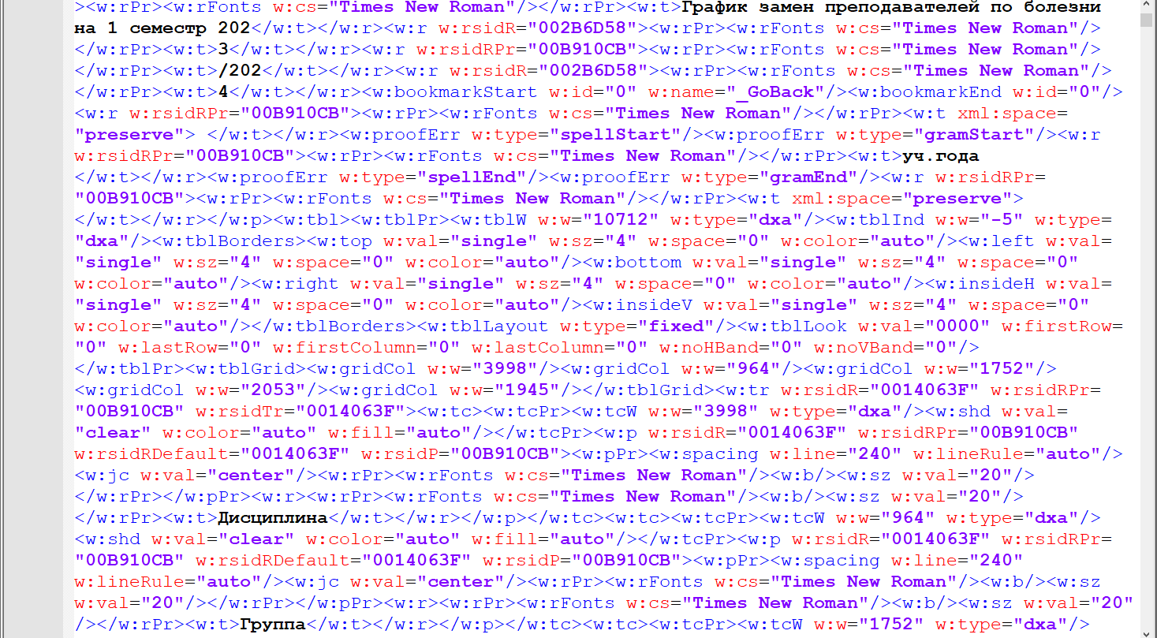
Документ Word с позиции разработчика
Таблица
Таблица
tr - строка таблицы

Slide 23
Документ Word с позиции разработчика

Slide 24
Работа с Microsoft Word
программным способом

Slide 25
Работа с Word программным способом
Пониманию структуры документа Microsoft Office Word может способствовать следующая схема:

Slide 26
Чтение файла *.docx

Slide 27
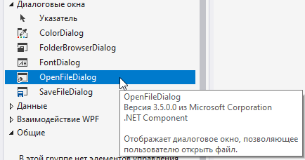
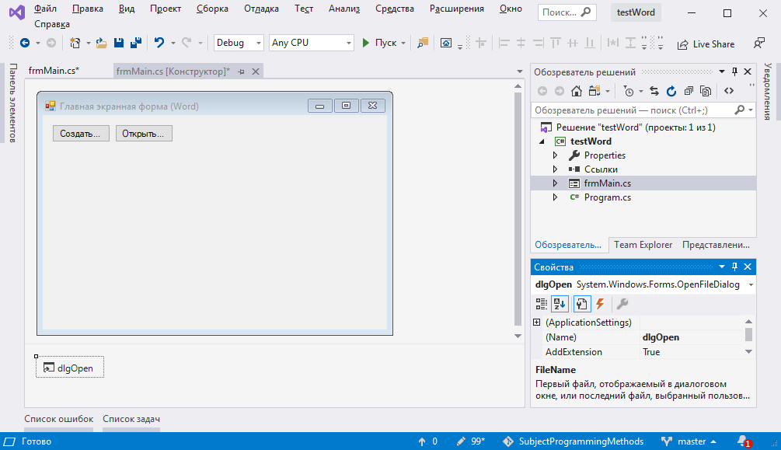
Чтение файла *.docx
Элемент «Диалоговое окно открытия файла» размещается с целью завершения компоновки экранной формы, но использован будет в последующем подразделе.

Slide 28
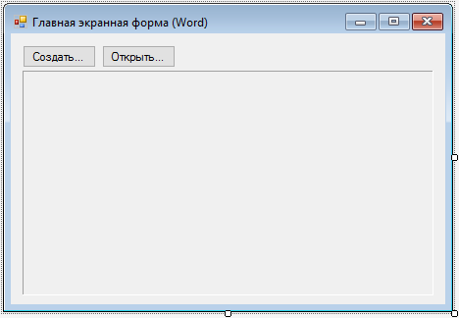
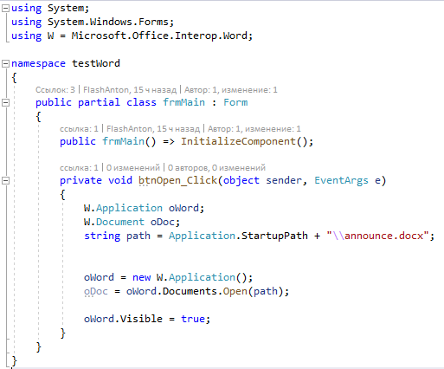
Чтение файла *.docx
Отладочное свойство, которое обеспечивает видимость открываемого документа Word.

Slide 29
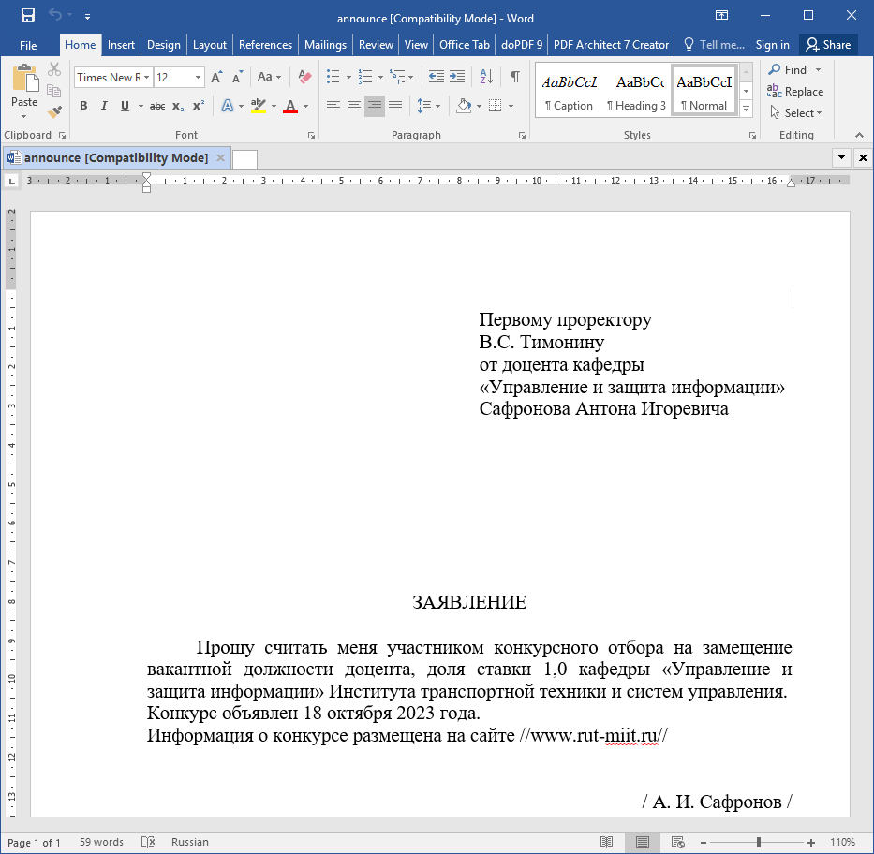
Чтение файла *.docx

Slide 30
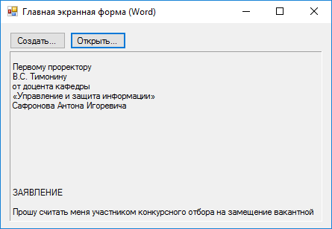
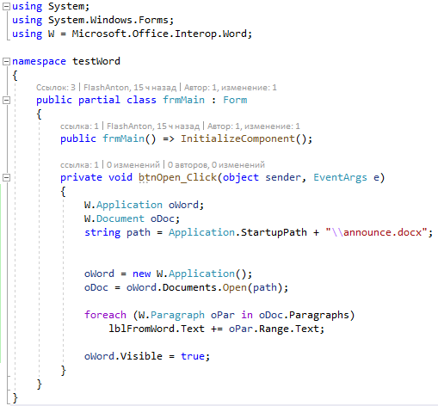


Чтение файла *.docx
Директива \r – перевод курсора на следующую строку (return).

Slide 31
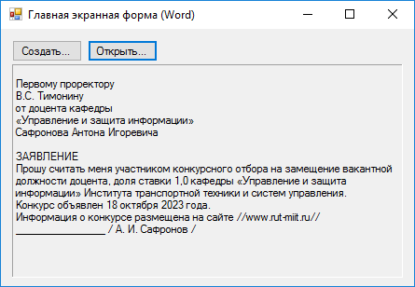
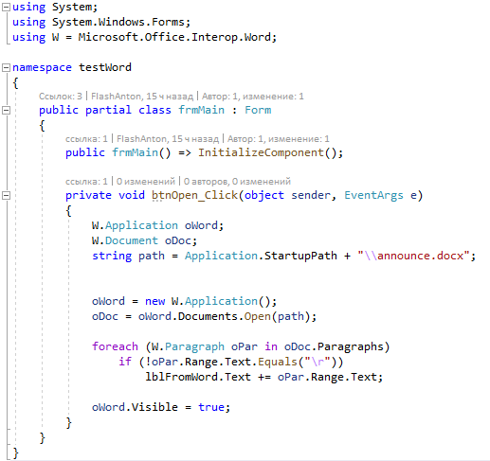
Чтение файла *.docx
Для получения только содержательных строк можно организовать фильтр по директиве \r.

Slide 32
Чтение таблиц из файла *.docx

Slide 33
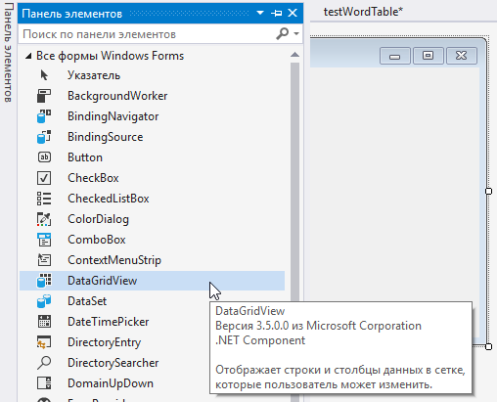
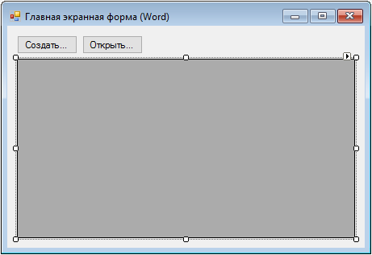
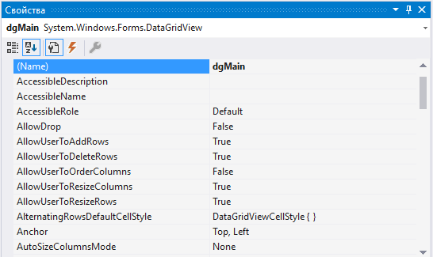
Чтение таблиц из файла *.docx
Размещение сетки электронной таблицы.

Slide 34
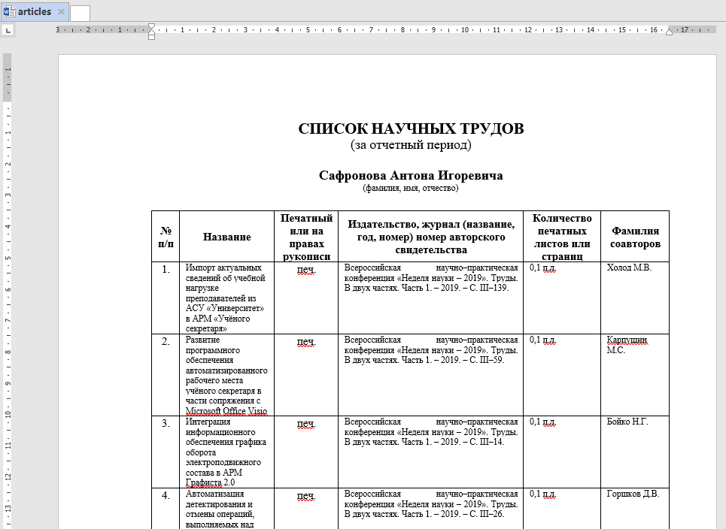
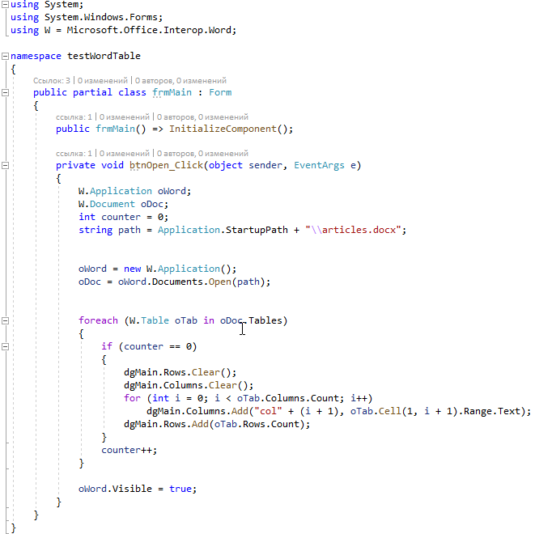
Чтение таблиц из файла *.docx

Slide 35
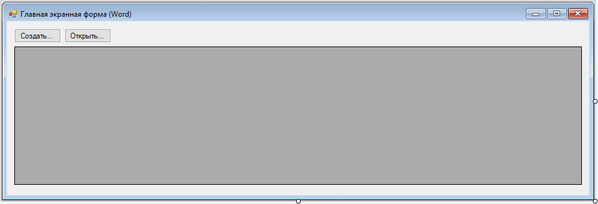
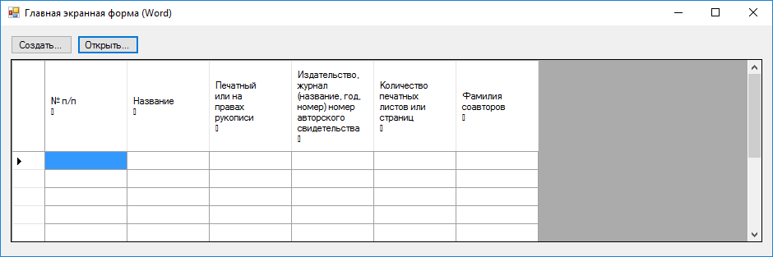
Чтение таблиц из файла *.docx
Формирование шапки электронной таблицы.

Slide 36
Чтение таблиц из файла *.docx
В общем случае перед созданием чего-то нового необходимо избавиться от старого.
В ситуации, когда через одну DataGrid потребуется просматривать разные таблицы – действия по очистке строк и столбцов точно потребуются.

Slide 37
Чтение таблиц из файла *.docx
Важно, чтобы столбцы были сформированы до момента, когда начнут формироваться строки.

Slide 38
Чтение таблиц из файла *.docx
Строки в DataGrid формируются в количестве, соответствующем текущей прочитанной таблице из Word.

Slide 39
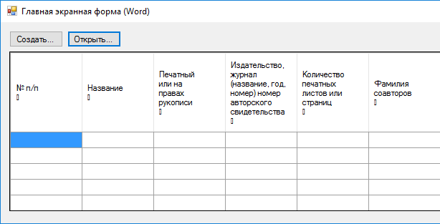
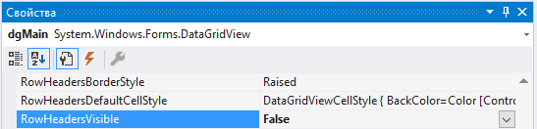
Чтение таблиц из файла *.docx
В таблицах, нацеленных на демонстрацию данных заголовки строк часто избыточны.

Slide 40


Чтение таблиц из файла *.docx
Директивы \r и \а избыточны – их необходимо фильтровать.

Slide 41
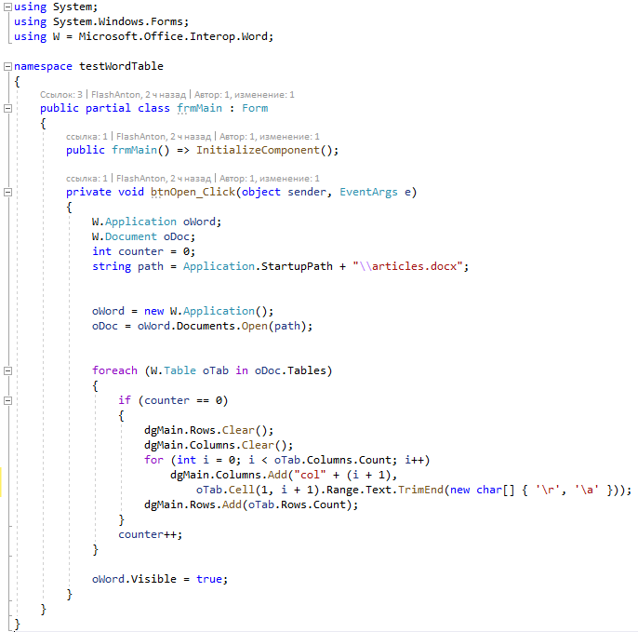
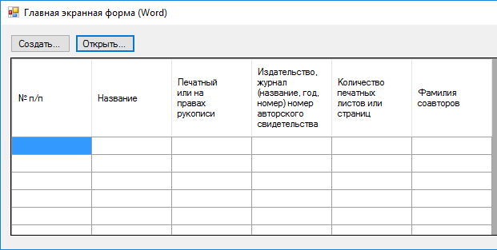
Чтение таблиц из файла *.docx

Slide 42
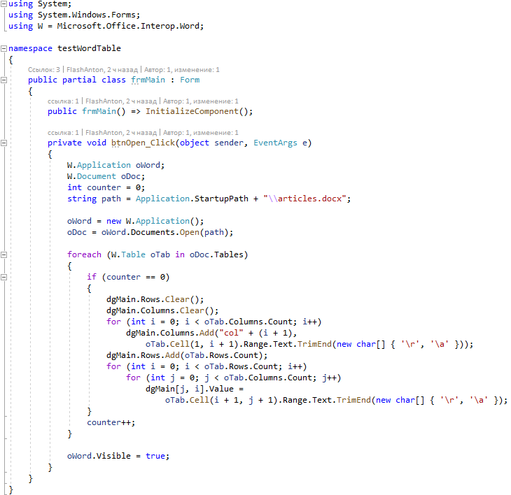
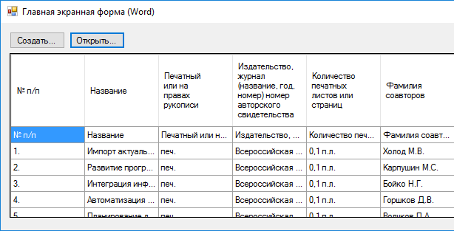
Чтение таблиц из файла *.docx
От повторного упоминания считываемых заголовков столбцов необходимо выполнить сдвиг по строкам (начать с «1», а не с «0»).
1

Slide 43
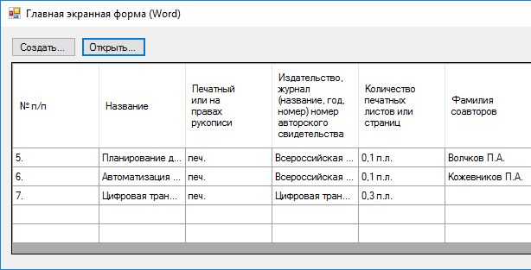
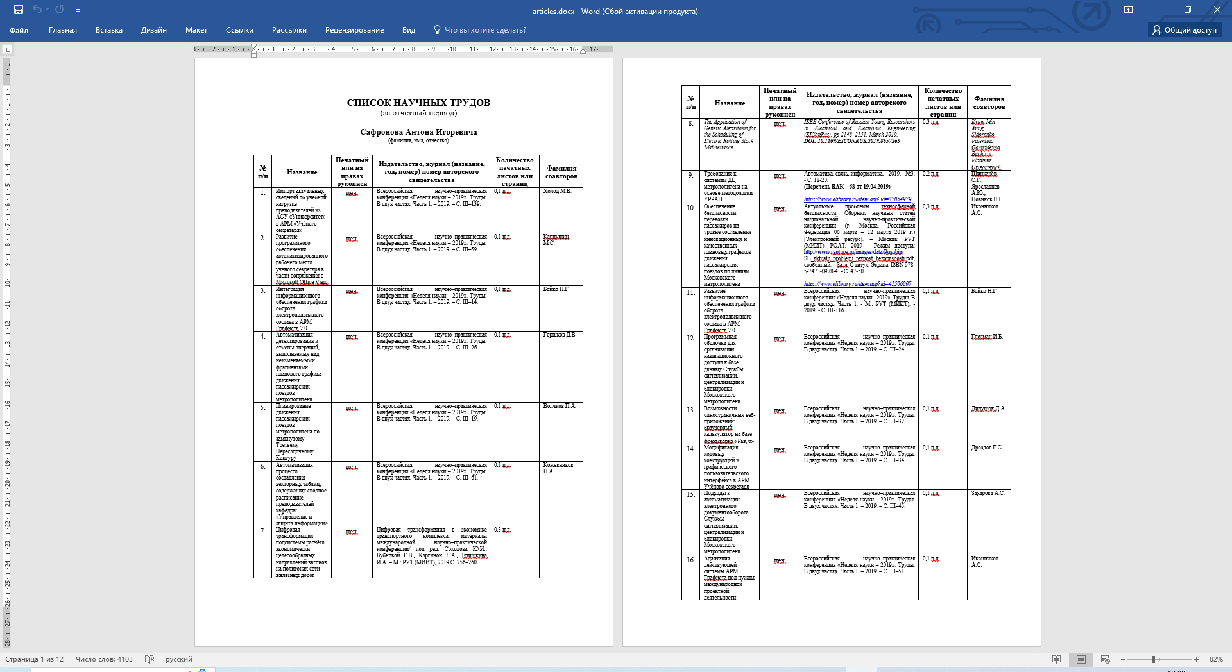
Чтение таблиц из файла *.docx
Разрыв

Slide 44
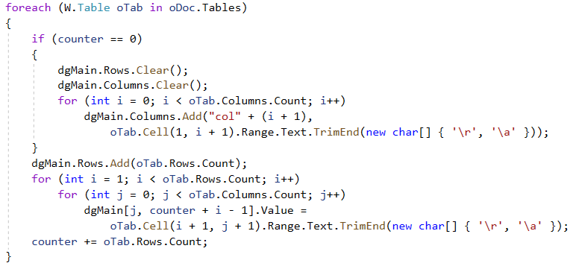
Чтение таблиц из файла *.docx

Slide 45
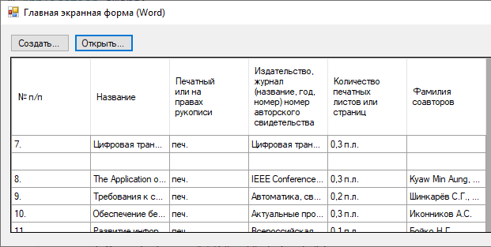
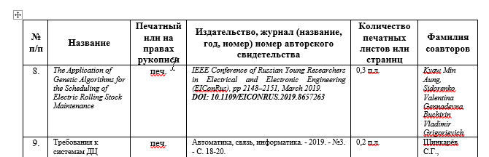
Чтение таблиц из файла *.docx
Первая разновидность перехода через разрыв – пустая строка на месте повторного упоминания заголовка.

Slide 46
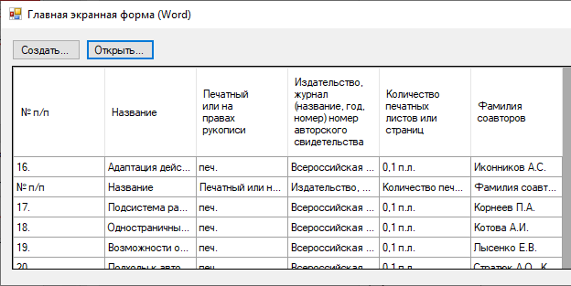
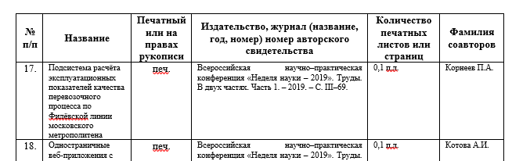
Чтение таблиц из файла *.docx
Вторая разновидность перехода через разрыв – повторное упоминание заголовка.

Slide 47


Чтение таблиц из файла *.docx
И это далеко не всегда чередование подобных ситуаций.

Slide 48

Чтение таблиц из файла *.docx
Корректировка, направленная на устранение пустой строки при переходе через разрыв.

Slide 49

Чтение таблиц из файла *.docx
Пустая строка отработана при отладке.

Slide 50

Чтение таблиц из файла *.docx
Устранение пустой строки не влияет на аналогичное устранение строки с дублированием шапки таблицы.

Slide 51

Чтение таблиц из файла *.docx
Корректировка, направленная на устранение дубликатов шапки таблицы.

Slide 52

Чтение таблиц из файла *.docx
Дубликат шапки отработан при отладке.

